Slide 1


Estadística Inferencial
Unidad III: Inferencia Estadística
Distribución t - Student
Ing. Aguirre

Slide 2
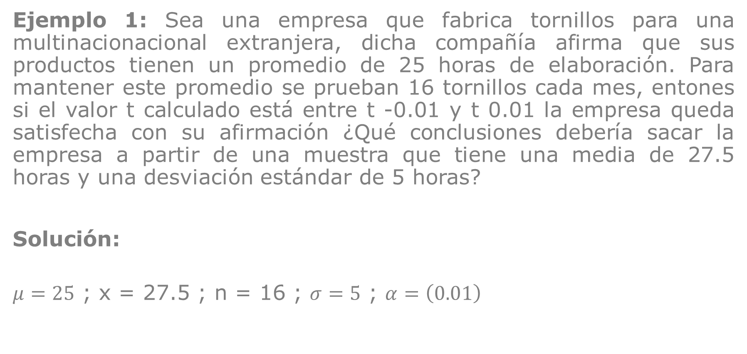
Distribución t - Student
Ejemplo 1: Sea una empresa que fabrica tornillos para una multinacionacional extranjera, dicha compañía afirma que sus productos tienen un promedio de 25 horas de elaboración. Para mantener este promedio se prueban 16 tornillos cada mes, entones si el valor t calculado está entre t -0.01 y t 0.01 la empresa queda satisfecha con su afirmación ¿Qué conclusiones debería sacar la empresa a partir de una muestra que tiene una media de 27.5 horas y una desviación estándar de 5 horas?
Solución:
$μ=25$ ; x = 27.5 ; n = 16 ; $σ=5$ ; $α=\left(0.01\right)$

Slide 3
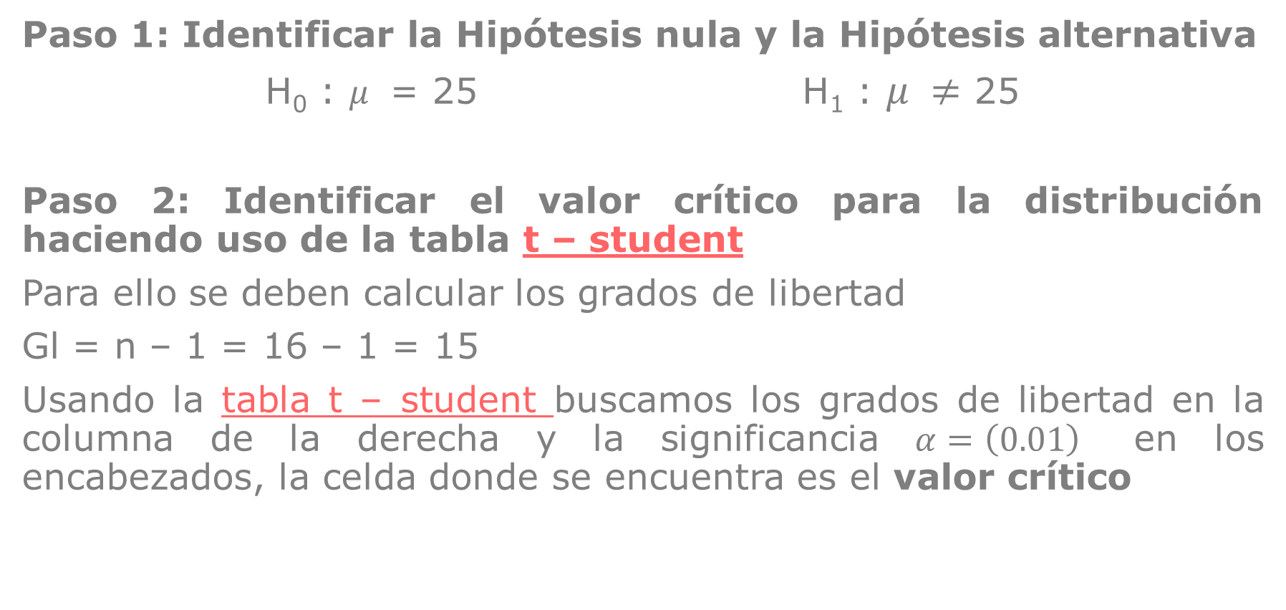
Distribución t - Student
Paso 1: Identificar la Hipótesis nula y la Hipótesis alternativa
H₀ : $μ$ = 25 H₁ : $μ ≠$ 25
Paso 2: Identificar el valor crítico para la distribución haciendo uso de la tabla t – student
Para ello se deben calcular los grados de libertad
Gl = n – 1 = 16 – 1 = 15
Usando la tabla t – student buscamos los grados de libertad en la columna de la derecha y la significancia $α=\left(0.01\right)$ en los encabezados, la celda donde se encuentra es el valor crítico

Slide 4
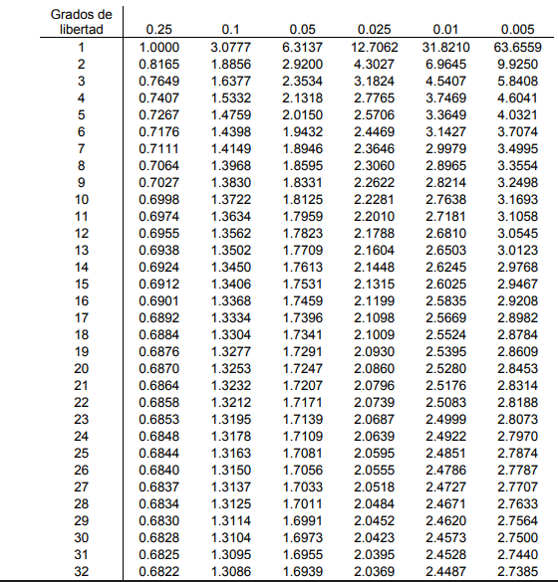
Distribución t - Student
$$α=\left(0.01\right)$$
Como vemos el valor donde se cruza los grados de libertad con la significancia equivale a 2.6025, por tanto ese es el valor que corresponde al valor crítico
$$Gl=15$$

Slide 5
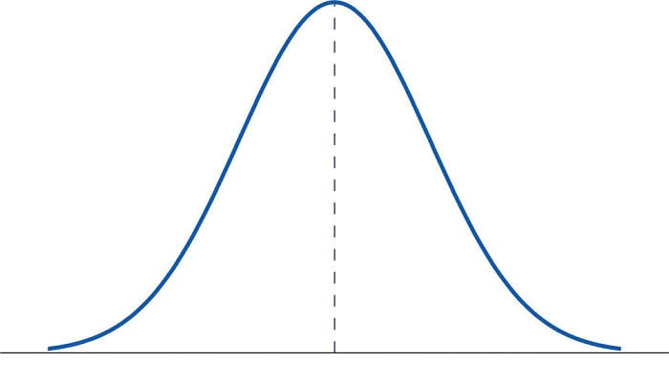

Distribución t - Student
Región de aceptación
Región de rechazo
Región de rechazo
- 2.6025
2.6025

Slide 6
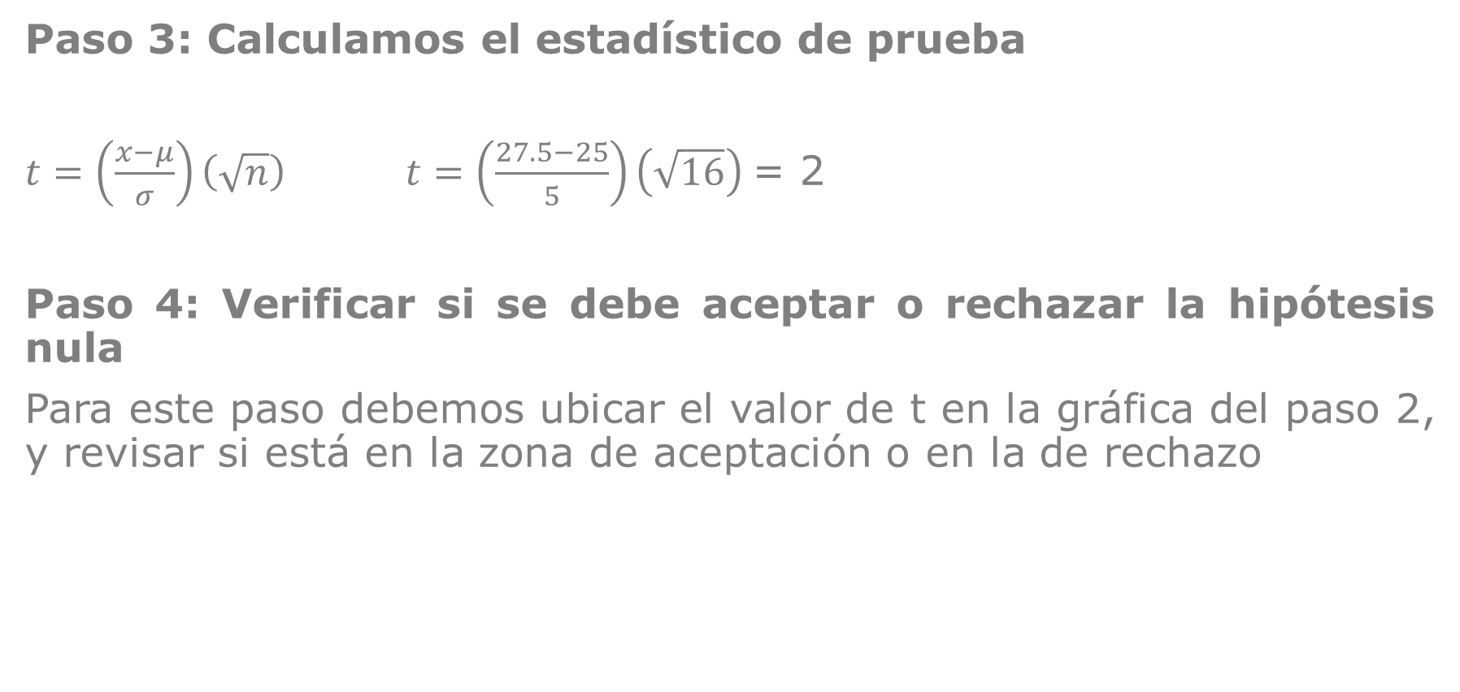
Distribución t - Student
Paso 3: Calculamos el estadístico de prueba
$t=\left(\frac{x−μ}{σ}\right)\left(\sqrt{n}\right)$ $t=\left(\frac{27.5−25}{5}\right)\left(\sqrt{16}\right)$= 2
Paso 4: Verificar si se debe aceptar o rechazar la hipótesis nula
Para este paso debemos ubicar el valor de t en la gráfica del paso 2, y revisar si está en la zona de aceptación o en la de rechazo

Slide 7
Distribución t - Student
Región de aceptación
Región de rechazo
Región de rechazo
2.6025
- 2.6025
2

Slide 8
Distribución t - Student
Paso 5: Conclusiones
Se acepta la hipótesis nula, por tanto se puede afirmar que existe evidencia que respalda el hecho de que el tiempo medio en la producción de tornillos es 25 horas; dados los resultamos concluimos que la información que tiene la empresa sobre su producción es correcta. Basado en este dato no se necesitan ajustes a la maquinaria ni al proceso de producción.

